Slide 1
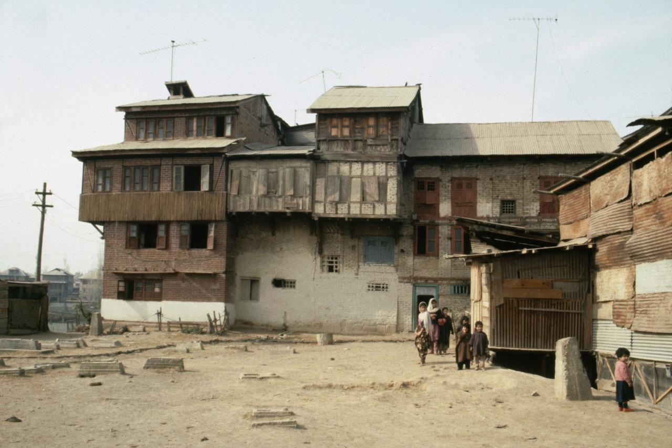


2026年8月
克什米爾

Slide 2
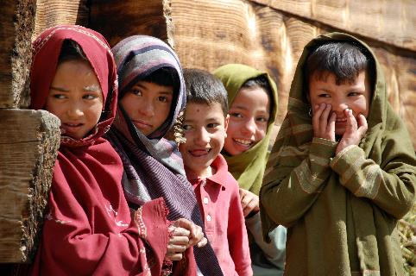

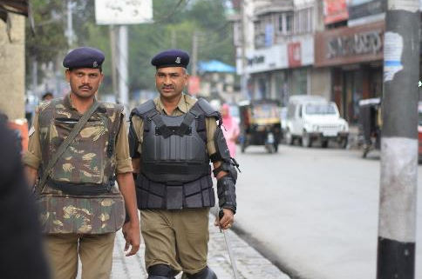
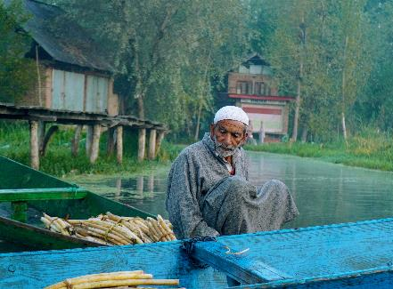
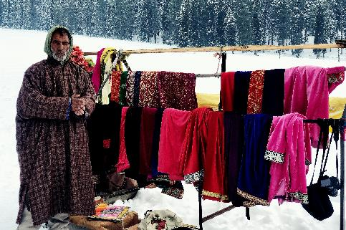
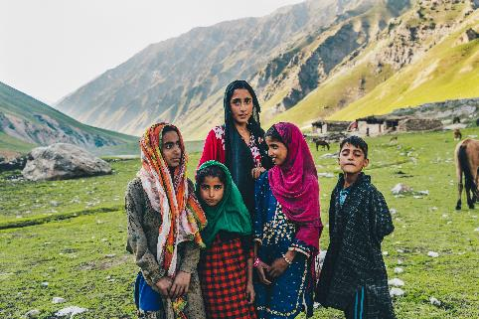
克什米爾簡介 Profiles of Kashmir
爭議與局勢
克什米爾位於印、巴、中三國交界，
因歷史未劃定正式邊界，領土爭端長達70年；
多國將其列為高風險旅遊禁區，
但依舊吸引大量愛冒險遊客。
身份認同
當地居民不認為自己是印度人或巴基斯坦人，
而是強烈認為自己「克什米爾人」 。
自然與人文風貌
克什米爾擁有絕美自然景觀，
被譽為「喜馬拉雅山下的小瑞士」 ；
當地文化藝術與傳統手工藝也極具特色。
Notes:
爭議與局勢
克什米爾位於印度、巴基斯坦和中國三國的交界處。
因為歷史原因，70多年來一直沒有給這區域劃定正式界線，導致該地區長期處於復雜的領土爭端與武裝摩擦之中。
許多國家甚至將這裏列為最高級別的旅遊禁區。雖然緊張氣氛從沒減少，但克什米爾的異國風光仍然吸引著許多愛冒險的遊客。
身份認同
在這樣夾縫求生的環境中，當地百姓有著自己的身份認同。這裏的居民既不認為自己是印度人，
也不認為自己是巴基斯坦人——他們只強烈地認為自己是‘克什米爾人’。
自然與人文風貌
克什米爾擁有令人嘆為觀止的高山湖泊與雪山風光，一直有“喜馬拉雅山下的小瑞士”美譽。
不僅如此，當地人世代傳承的羊絨披肩、番紅花和手工藝，也展現出深厚的文化底蘊。

Slide 3
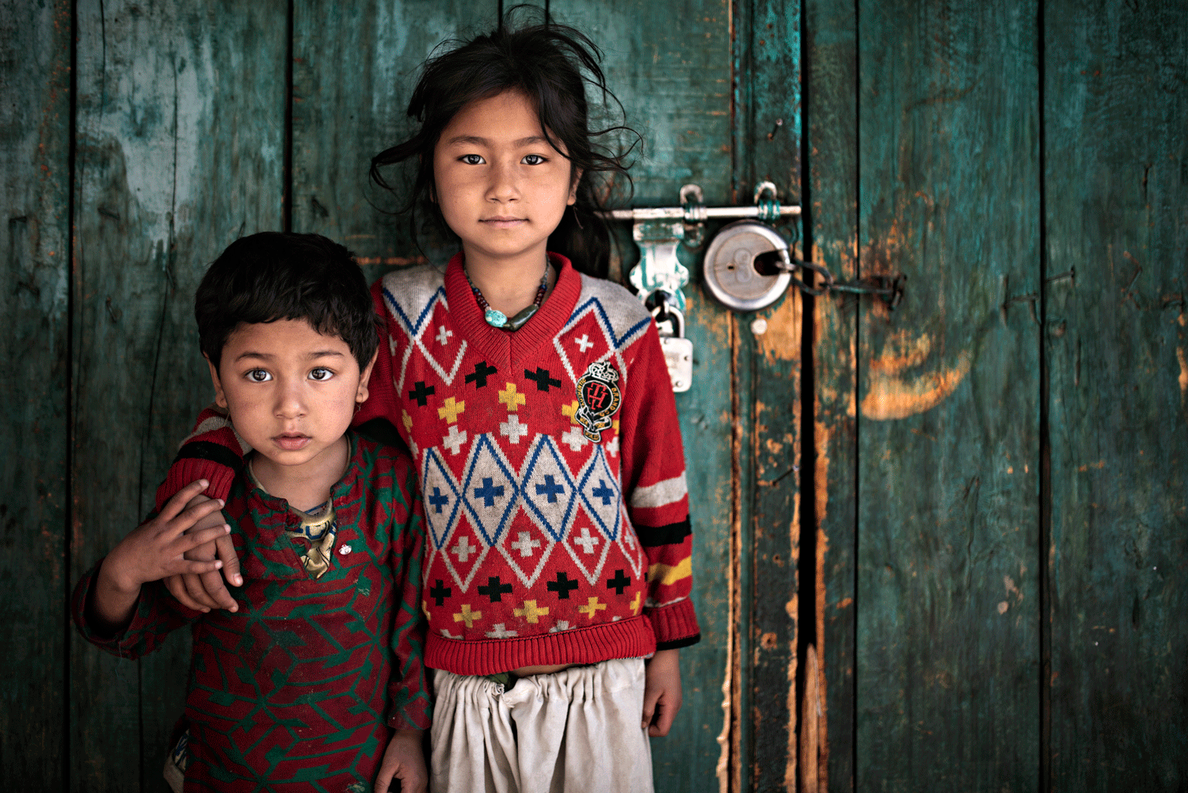
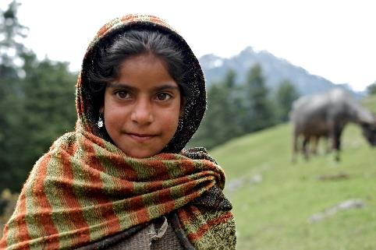
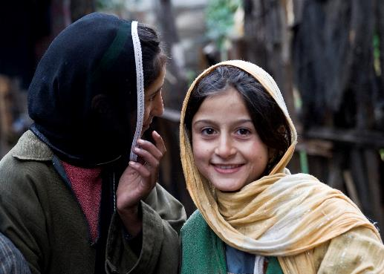
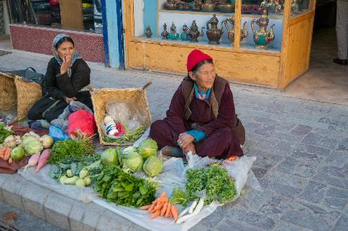
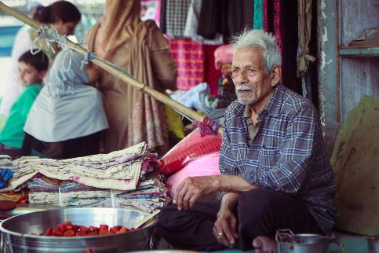
代禱方向 Prayer Guides
地區和平與安全
祈求不同政權在異中求同，
遏止武裝襲擊與恐怖主義，
保障當地百姓免受戰亂之苦。
當地人身份認同
在政治動蕩與身份掙紮中，
願克什米爾人能在基督裏
找到真正的平安、盼望與歸屬。
宣教與福音突破
祈求神保守並差遣忠心的工人，藉著文化交流、
傳統手工藝及旅遊等契機，將福音帶進這片土地。
Notes:
地區和平與安全
面臨70多年的復雜爭端，求神賜給各方政治領袖智慧與尋求和平的心，能在異中求同，遏止一切武裝襲擊與恐怖主義暴力。
願天父的平安臨到克什米爾，親手托住並保障當地無辜的百姓，將他們從戰亂與暴力事件當中救拔出來。
當地人身份認同
克什米爾人常年處於政治動蕩與身份認同的掙紮之中，內心有著深沈的孤獨與不安。
願這片土地上的每一個靈魂，都能在耶穌基督裏認識這位創造他們的天父，在主的愛裏找到真正的平安、盼望與永恒的歸屬。
宣教與福音突破
雖然克什米爾地處軍事與政治敏感區域、福音工作面臨許多限制與危險，但神的愛不受邊界阻隔。
我們求神親自保守並差遣忠心有智慧的工人，善用當地的文化交流、傳統手工藝以及旅遊等各種契機，
將和平與拯救的福音帶進這片美麗的土地，讓神的光照亮克什米爾。

Slide 4
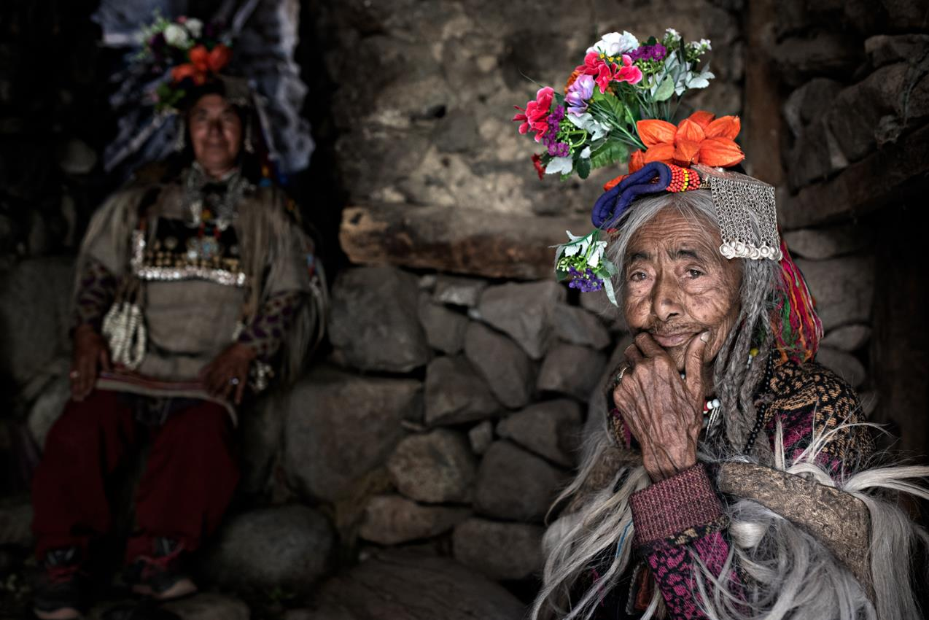
讓我們同心為克什米爾禱告

Slide 5

親愛的天父，祢是至高者，超乎全地；
祢被尊崇，遠超萬神之上，我們贊美祢。
願祢的榮耀臨到克什米爾遍山遍谷！
當國與國彼此爭鬥，克什米爾歸屬不明時，
願執政者秉持公義，和平處理領土的糾紛；
求祢保護克什米爾人，使他們躲過各種攻擊。
當克什米爾人在疲憊和失望中尋求盼望時，求主親自賜下安慰，
他們便知道在祢裏面有生命的源頭和永恒的盼望。
求祢差派並使用祢的工人，讓他們滿有智慧，
跨越信仰和文化的隔閡，用生活、故事、見證、分享，
將克什米爾人領到耶穌的羊圈，歡喜地接受耶穌基督為救主！
奉主耶穌的名求，阿們。

Slide 6
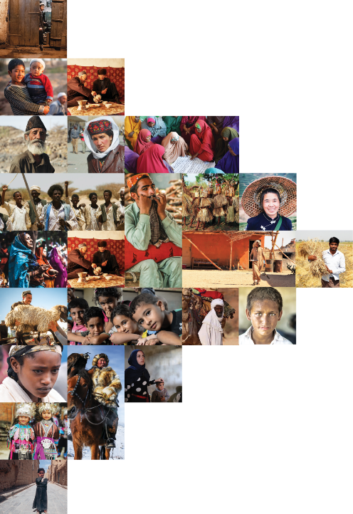

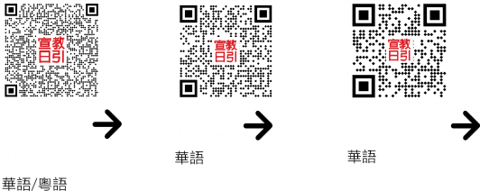
不再是個人的禱告，我們開始一起祈禱。
30分鐘，生活再忙碌的人都能找到時間參與。

Slide 7



Slide 8



